Slide 1
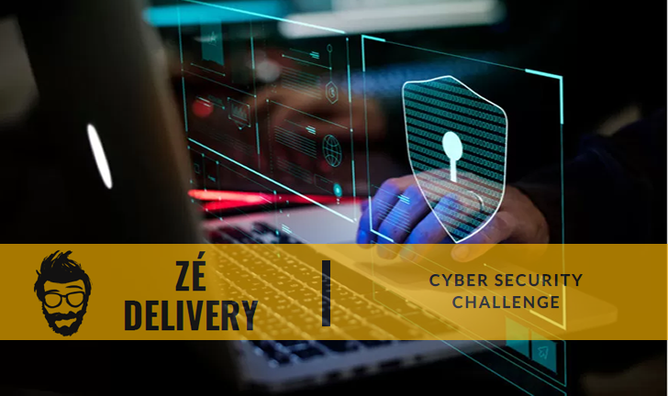

Slide 2



Estrutura da Proposta
Introdução
Metodologia
Estratégia de implementação
Exemplo de Dashboard de Maturidade
benefícios

Slide 3

Introdução
Um dos objetivos de uma Governança em Segurança da Informação é garantir a Confidencialidade, Integridade e Disponibilidade dos dados da empresa.
Para conseguirmos realizar a proteção dos dados minimizando os riscos ao negócio é preciso considerar como parte do escopo Pessoas, Processos e tecnologia que fazem parte do tratamento de dados.
Processo
Dados
Pessoa
Tecnologia

Slide 4

Introdução
Pessoas
Precisamos escrever e disseminar de forma clara e compreensível as políticas, normas e os procedimentos operacionais.
Realizar campanhas de conscientização de segurança da informação e privacidade de dados;
Processo
Avaliação dos processos com objetivo de identificação de riscos de segurança da informação e privacidade de dados;
Precisamos implementar segurança desde o início de desenvolvimento de um produto considerando os controles de segurança da informação e privacidade de dados “ Security By Design, Security Default e Privacy By Design, Privacy by Default”
Tecnologia
Avaliação de vulnerabilidade no ambiente;
Gestão de implementação de patch de segurança da informação;
Realização de Hardening do ambiente;
Segregação de ambientes ( Desenvolvimento, Homologação e Produção)

Slide 5
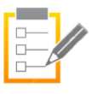
Metodologia
ABNT NBR ISO/IEC 27701:2019
Norma de extensão das ISO 27001 e ISO 27002 com objetivo de implementação de um Sistema de Gestão Contínuo de Privacidade de Dados cobrindo os requisitos da LGPD e GDPR.
Cis 20 Control
Framework internacional de cybersecurity, onde os controles tem como objetivo mitigar os ataques cibernéticos mais comuns contra sistemas e redes.
Possui uma uma variedade de baselines de implementação dos controles em diversas tecnologias ( AWS, GCP, Azures, Linux, windows, etc).
No ambiente em nuvem AWS possui ferramenta chamada de Security Hub, que avalia em tempo real o compliance dos controles de segurança com o CIS 20 CONTROL.

Slide 6

RoadMap de implementação
Plano de
Ação
Conscien-tização
Gap
Analysis
Data Mapping
Implementar o Plano de ação
Implementação do security hub no ambiente AWS.
Implementar avaliação de maturidade
Planejar campanhas
Realizar campanhas
Utilizar o SANS Security Awareness Maturity Model.
ISO 27701:2019
CIS 20 CONTROL
Elaborar um Plano de Ação
Inventário de Dados
Avaliação de Impacto da Privacidade

Slide 7
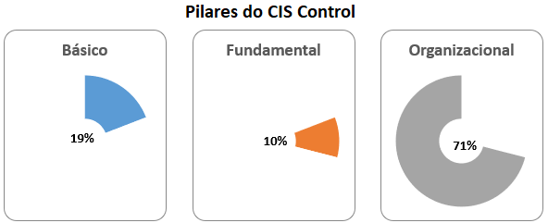
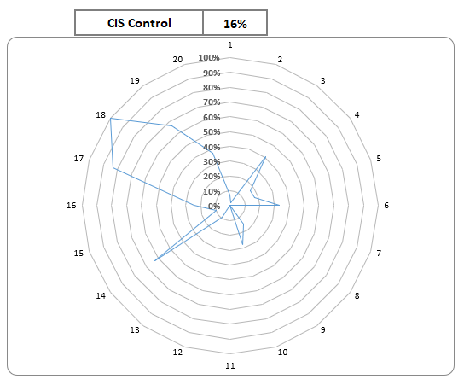
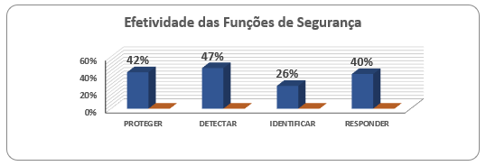
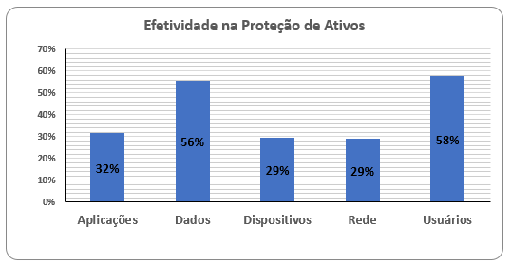
Exemplo de Dashboard de Maturidade

Slide 8

Benefícios
Ter uma estrutura de segurança da informação e privacidade de dados em compliance com as melhores práticas tanto na nuvem quanto no on-premise..
Ter o processo de desenvolvimento de produtos com controles de segurança da informação e privacidade de dados desde a concepção.
Ter um plano de segurança da informação estruturado.
Ter visibilidade da maturidade de segurança da informação com visão “ Identificação, Proteção, Detecção e Responder”.
Visão da efetividade da proteção dos ativos.

Slide 9

Muito obrigado !!
Pela oportunidade de participar do processo seletivo !
Hermilano Pessoa

